Slide 1
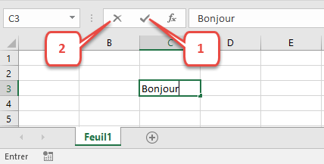
Saisir , recopier, calculer des totaux, enregistrer
Q1
Valider la saisie
Pour finaliser la saisie de données dans une cellule, il faut : 1/9
Appuyer sur la touche Entrée
Cliquer sur le bouton « Entrer » (1)
Cliquer sur le bouton « Annuler » (2)
Appuyer sur une touche de direction
Appuyer sur la touche « Échap »

Slide 2
Saisir, recopier, calculer des totaux, enregistrer
Q2
Saisir
Après validation de la saisie : 2/9
 | Vrai | Faux
Un texte, s'il est trop long est reporté sur la ligne suivante |  | 
Un nombre est aligné à droite |  | 
Un nombre est affiché avec tous les chiffres saisis, même non significatifs |  | 
Une date est automatiquement mise en forme |  | 
Un texte est aligné à droite |  | 

Slide 3


Saisir , recopier, calculer des totaux, enregistrer
Q3
Utiliser la recopie incrémentée
Que produit en standard la poignée de recopie incrémentée lorsqu’on l’utilise sur ce type de données? 3/9

Slide 4
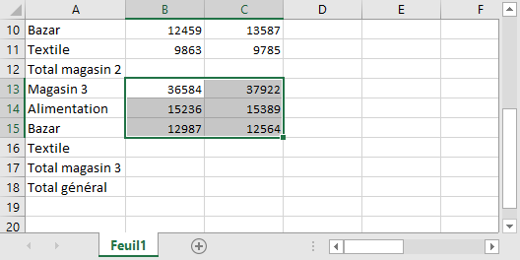
Saisir, recopier, calculer des totaux, enregistrer
Q4
Utiliser la souris
Faire glisser la souris lorsque le pointeur a cette forme : 4/9
Duplique le contenu de la sélection
Effectue une recopie incrémentée de la sélection
Déplace la sélection
Efface la sélection

Slide 5
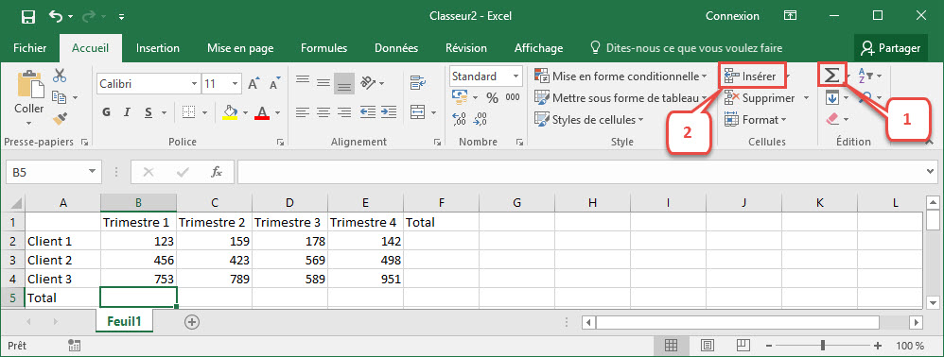
Saisir, recopier, calculer des totaux, enregistrer
Q5
Utiliser les fonctions de base
Pour additionner les valeurs saisie pour les trois clients au premier trimestre dans la cellule B5, il faut : 5/9
Cliquer sur le bouton Somme [1], sélectionner les cellules ou accepter la sélection et valider.
Cliquer sur le bouton Insérer [2], choisir Somme, sélectionner les données et valider.
Taper 123+456+753= et valider.
Taper B2+B3+B4= et valider.

Slide 6
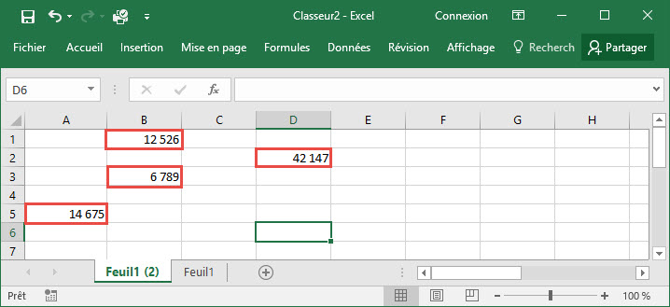
Saisir, recopier, calculer des totaux, enregistrer
Q6
Les fonctions de base
Pour calculer en D6 la somme de cellules dispersées dans la feuille de calcul, il faut : 6/9
Sélectionner les différentes cellules puis cliquer sur le bouton Somme automatique
Cliquer sur le bouton Somme automatique et sélectionner les différentes cellules à l’aide de la touche Ctrl
Cliquer sur le bouton Somme automatique, sélectionner la plage de données et désélectionner les cellules indésirables avec des Ctrl + Clic
Saisir B1+B3+A5+D2=

Slide 7
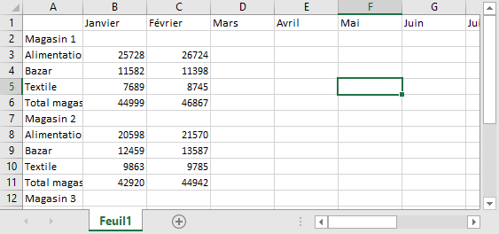
Saisir, recopier, calculer des totaux, enregistrer
Q7
Largeur de colonne
La première colonne n'est pas assez large pour afficher le texte au complet, pour corriger ce problème, il faut : 7/9
Insérer une colonne entre la A et la B
Aller sur l'onglet Affichage, commande colonne, afficher tout
Positionner la souris entre A et B et double-cliquer
Sur l'onglet Accueil, commande remplissage, à droite

Slide 8

Saisir, recopier, calculer des totaux, enregistrer
Q8
Enregistrer
Lorsque l'on clique sur le bouton Enregistrer pour la première fois dans un nouveau classeur, Excel : 8/9
Excel enregistre automatiquement le classeur
Bascule dans l'onglet fichier, commande Enregistrer
Bascule dans l'onglet fichier, il faut choisir la commande
Bascule dans l'onglet fichier, commande Enregistrer sous

Slide 9
Saisir, recopier, calculer des totaux, enregistrer
Q9
Enregistrer
Dans la fenêtre Enregistrer sous, Excel propose comme nom de fichier : 9/9
Rien, il faut saisir un nom
Classeur1 (ou 2, 3, … )
Le texte contenu dans la première cellule
Feuille1 (ou 2, 3 , …)

